Slide 1
戦略人事とCP360
~フィードバックの質が組織と個人の未来を変える~
■実施目的
CP360の最新活用事例の学習を通じ、CP360を最大限に生かした効果的な学習コンテンツのノウハウや、コンサルティング手法を学ぶ
■内容
＜管理職（280名）に対する導入事例＞
・CP360を組織データとして応用し、フィードバックをするには？
・個人能力開発だけでなく、経営方針への示唆を提供したレポート内容のご紹介
＜完全オンラインによる育成事例＞
・多拠点、オンライン環境下で、上司部下による対話セッションを実現するCP360ならでは活用事例
＜オンライン研修コンテンツの提供＞
・具体的なCP360を用いた研修コンテンツ詳細を共有

Slide 2
＜環境・背景＞
テレワーク環境における働き方が新しい日常になりつつあります
働き方の変化とテレワークに関する意識調査
大手企業が在宅継続
約7割がテレワークを続けたい
企業は、人材マネジメントにおける
新たな考え方や方法を手に入れる必要があります

Slide 3
＜働き方のトレンド＞
ヒエラルキー型からネットワーク型へ
Talent Management
People Management
Team and Work Management
－ ピラミッド型
－ 各レイヤーが存在
－チームネットワーク
－権限委譲・自立した個
－「チームの生産性」に焦点
これまで
現在
これから
HRDグループ主催 “Assessment Forum 2018” 発表資料抜粋
この流れが強制的且つ急速に進むことが想定されます
コロナ渦の影響で

Slide 4
現場の管理職や社員に武器を渡す （のは今がチャンス！とも捉えることができます）
＜新たな人材マネジメントの力点＞
働く環境の変化に合わせて、コミュニケーションの質を変化させる必要があります
企業はビジネス現場に対する支援策（≒武器）を提供するタイミングを迎えています
指示・指導
上司
データを基にした対話
上司
本人
主観的・一方向
本人
客観的・双方向

Slide 5
フィードバックの質は組織と個人の未来を変える
＜支援策の方向性・CP360によるフィードバック＞
CP360・レポートはコミュニケーションの質を高める設計になっています
納得感の伴うフィードバックは個人と組織の行動変容を支援します
対話の促進
個別化された結果レポート
オンライン・カリキュラム
重要スキルセット一致
個人能力開発ガイド
フィードバック用マテリアル
上司・部下のプライオリティーの確認・方向性の一致
明日から実行できる行動計画の提示
完全オンラインによるフィードバックセッション提供の実績
（e-ラーニング・カリキュラム完備）
上司1
上司2

Slide 6
事例紹介１
業界：金融機関
目的： 経営統合における
組織と人材の見える化
規模：プロジェクト規模 約280名

Slide 7
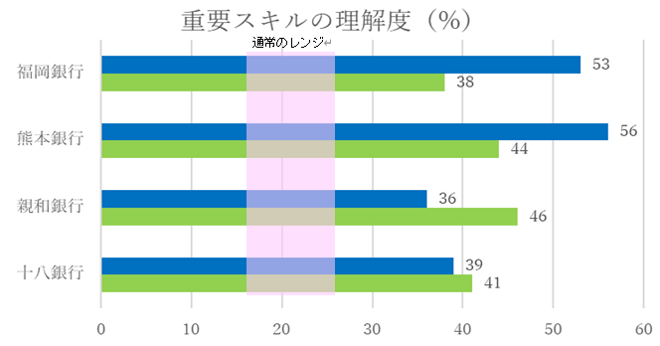
「360度サーベイでここまで組織を見える化できるとは思わなかった」
幹部社員それぞれの“個”を育成しながら、
グループ統合における“組織”の力を最大化する
経営統合
業種： 金融機関
CP実施規模 ： 280名以上
親会社
組織全体
A社
経営陣向け
フィードバックレポート
B社
C社
A社
B社
C社
D社
D社
管理職それぞれ
PMI
親会社からは組織と人材が見えないという課題
CP360フィードバックの進め方
対面とオンラインによる
個人フィードバック
役員 → 対面セッションでじっくり
CP360を利用した
“個”と“組織”の見える化
管理職 → e-ラーニング＋1on1
背景
提供ソリューション
結果
統合プロセスにおいて、営業・組織人材などあらゆる面での強化を実施
幹部登用と育成に関しての公平性や客観性を担保していく必要性が認識され、CP360を上級管理職含め、導入
会社ごとの組織レポートを経営陣に報告
幹部社員に対する育成機会の提供
対面・オンラインによるフィードバック
延べ750時間以上学習時間の提供
会社ごとの強みと課題の明確化
組織特性を活かした今後のマネジメント
結果のフィードバックを通じた自己理解の促進・上司と部下の関係性向上
・ 若手社員（外国人含む）の早期退職が多く、事業の成長の阻害要因となっている
・ 新人配属先の部下育成のマインド、スキルの不足が推測される

Slide 8
＜CP360/フィードバックセッション概要＞
フィードバック対象者280名をに２つのアプローチでセッションを展開、効果の最大化を実現しました。
実施対象
フィードバックセッション実施アプローチ
ワークショップ
役員層
3.5時間/集合ワークショップ形式
- サーベイレポートの構造理解
- 自分自身の行動振り返り・行動計画
- 部下に関する育成計画の立案・フィードバック演習
e-ラーニング
+
1on1
管理職
e-ラーニング＋上司・部下 1on1
- e-ラーニングよるCP360レポート理解
- 上司・部下による対話
行動計画の職場における実行

Slide 9
本事例サマリー
１： 経営統合の推進に向けた示唆の提供
経営戦略の実行支援策としてCP360を提案。経営陣に組織レポートとして共有。「まさか、360度サーベイでここまでの情報が得られると思わなかった」というコメント。各子会社・各部門における経営メッセージの発信の仕方を変更するなど、先方の組織戦略立案に貢献できた事例と言えます。
２： 投資効果の高いフィードバックセッションデリバリー
対象者に応じて、対面式とオンライン形式を整理して、セッションをデリバリー。コストと時間の観点において実施効果を最大化させています。また、CP360認定資格者を3名を養成しており、次回以降のセッションは先方・内製化で実施できる体制を構築しています。

Slide 10
事例紹介２
業界：化学品メーカー
目的：次世代幹部の育成
規模：プロジェクト規模 20名

Slide 11
＜課題背景＞
業界：化学品メーカー
目的：次世代リーダー育成
規模：プロジェクト規模 約20名
将来の役員候補にあたる若手リーダーたちに、経営層の期待や
組織のDNAを伝播させるような育成機会を提供したい
＜人事部門の課題＞
上司を巻き込んだ
研修をオンラインで
提供できないか？
経営層の期待が若手リーダー層に伝わっていない現状を変えていきたい
重要なテーマのため、遅延なく研修を実施したいが、オンラインでもしっかりと効果を出したい
CP360
研修概要
① 若手リーダーのCP360レポートをベースに上司と本人の対話の場を提供
② CP360をベースに上司・本人が合意した行動計画を立案する

Slide 12
オンラインセッション当日の様子
静岡スタッフ
オフィス集合
東京スタッフ
講師（在宅）
在宅
Microsoft Teams利用
多拠点展開
ブレークアウトが使えない
上司ー本人対話が重要な位置づけ
上司は二段上の役員が中心
在宅
上司部下が
遠隔の場合も
在宅
Notes:
12

Slide 13
本日のカリキュラム
CheckPoint360™レポート読み込み
自身もしくは部下のレポートを個人ワークで読み込み内省する
② 上司ー本人の対話セッション
重要なスキルセットについてのすり合わせ
発揮行動から確認する強みと開発可能領域
③ 行動計画
行動計画の立案
1時間
1時間
1時間
Notes:
13

Slide 14
CheckPoint360™レポート読み込み
自身もしくは部下のレポートを個人ワークで読み込み内省する
本人のレポートを、本人・上司が手に取り、講師がページごとに解説し、本人・上司はレポート情報の意味することを読み込んで内省する。

Slide 15
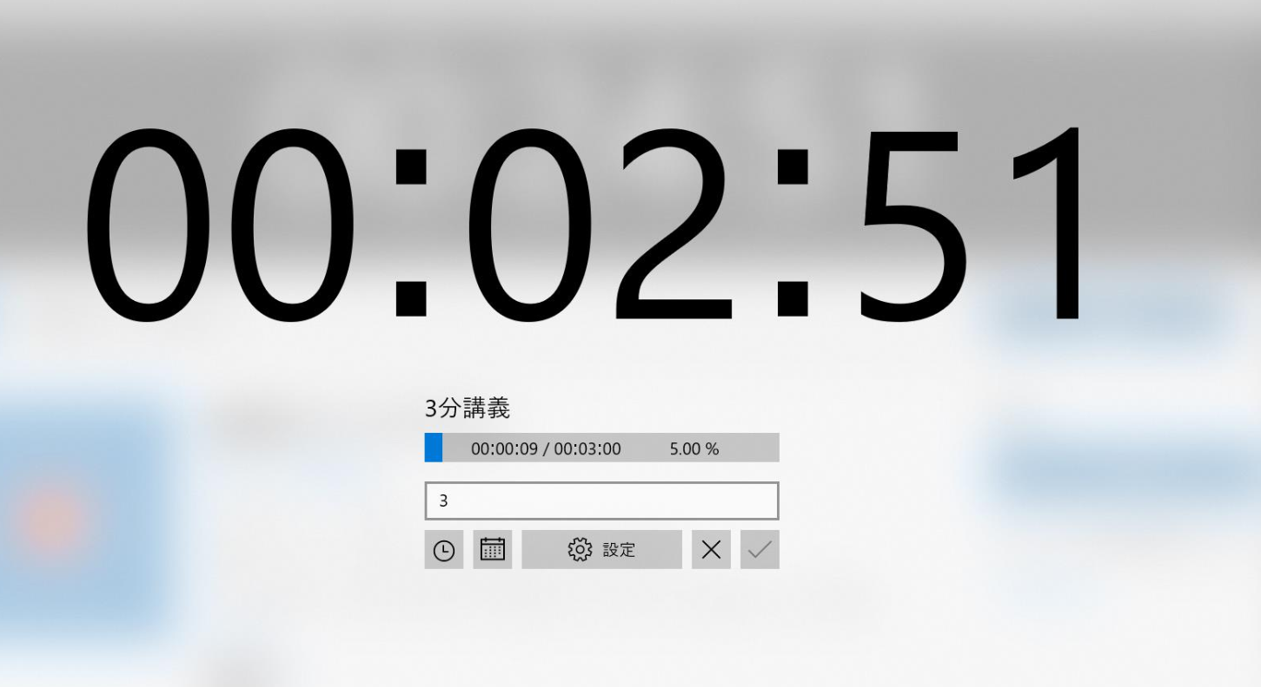
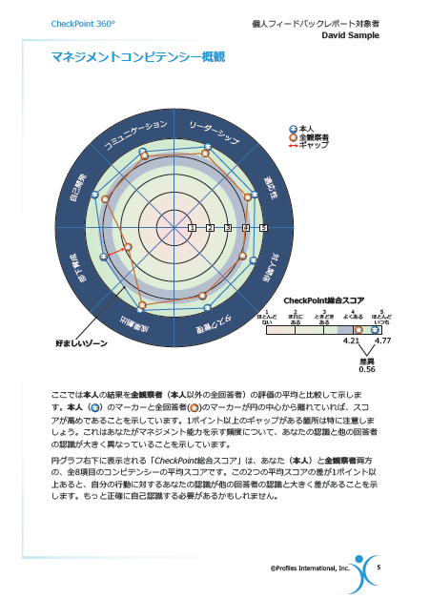
② 上司ー本人の対話セッション
重要なスキルセットについてのすり合わせ
発揮行動から確認する強みと開発可能領域
１：上司-本人のワーク内容を説明
２：2人での対話（遠隔のペアは携帯電話で）
３：Teams上にワーク時間をタイマー表示
４：対話した記録をシートに書き込む
Microsoftアプリ
「講義カウントダウン」を使用
重要度と発揮度の
2つの切り口で対話
Notes:
15

Slide 16
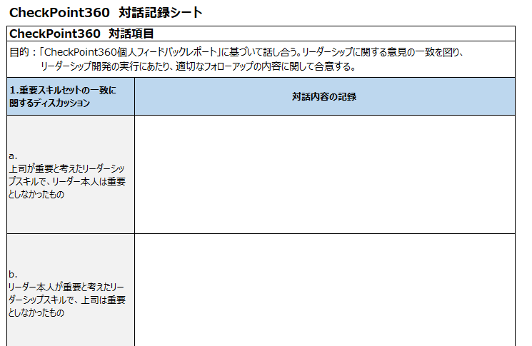
対話記録シート

Slide 17
③ 行動計画
行動計画の立案
Step1：
個人ワークで 開発領域を決める
Step2：
ペアワークで開発 領域を合意する
Step3：
個人ワークで具体的な
行動計画を記入する
いいね、あとこれも足してみたら？
これで行きたいのですが
このスキルセット、このリーダー行動にしよう
具体的には、これとこれをやろう

Slide 18
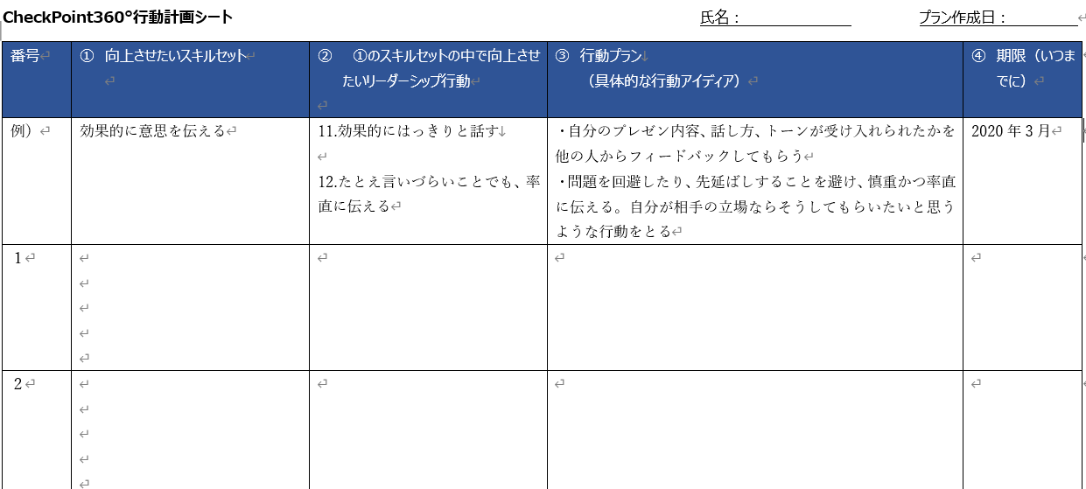
行動計画立案
別紙の行動計画シートに、開発するスキルセット、
リーダーシップ行動を記入ください。
シンプルなワークシートがプラン立案を助けます
行動計画シート

Slide 19
個人能力開発ガイドを活用
P16

Slide 20
CheckPoint360™
行動計画立案ワークショップ
アンケート報告

Slide 21
今回のセッションはあなたにとって有益でしたか？
５：非常に有益…58.3%
４：どちらかと言えば有益…41.6%

Slide 22
本事例から得られた学び
１：オンラインとの相性が抜群
熟練した講師経験がなくとも、一定のプロセスを辿ることで、結果の内省→対話→行動計画立案まで参加者が自らたどり着くことが出来る。
２：生産性の高いリーダー育成コンテンツ
わずか三時間で、上司の期待を理解し、自らの強みを知り、行動計画まで立案できる。上司のかかわりによりその後の自己開発がスムーズに進む。
３：次のビジネスへのセールス機会
上層部を研修の当事者として「体験」させることでCP360のファン化を図り、継続実施や対象拡大という次のビジネスにスムーズにつながる。

